Slide 1
BÀI 53
MẶT TRĂNG

Slide 2

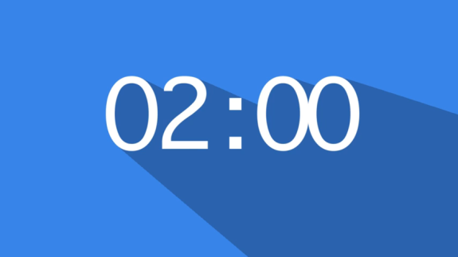
HOẠT ĐỘNG NHÓM
Nhiệm vụ:
Vẽ trên giấy các hình dạng Mặt Trăng em thường nhìn thấy

Slide 3

Vì sao nhìn thấy mặt trăng có hình dạng khác nhau ở các ngày khác nhau trong tháng?

Slide 4
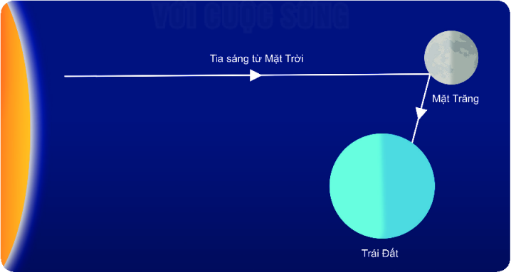
I. MẶT TRĂNG VÀ CÁC HÌNH DẠNG NHÌN THẤY
1. Mặt Trăng
Vì sao ta nhìn thấy Mặt Trăng?

Slide 5
Mặt trăng là vật thể không tự phát sáng. Chúng ta nhìn thấy là do nó phản chiếu ánh sáng của Mặt Trời.
Hình dạng: hình cầu.
Đặc điểm: một nửa mặt trăng được mặt trời chiếu sáng, một nửa còn lại nằm trong bóng tối ta không thấy được.

Slide 6
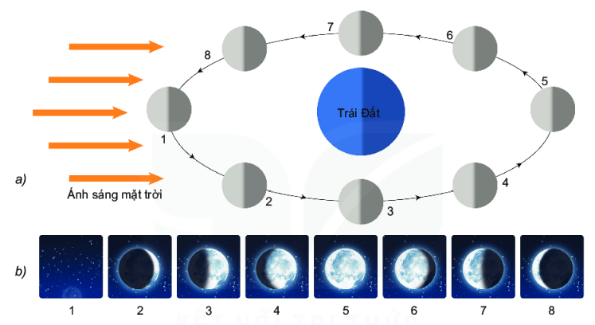
2. Hình dạng nhìn thấy của Mặt Trăng

Slide 7
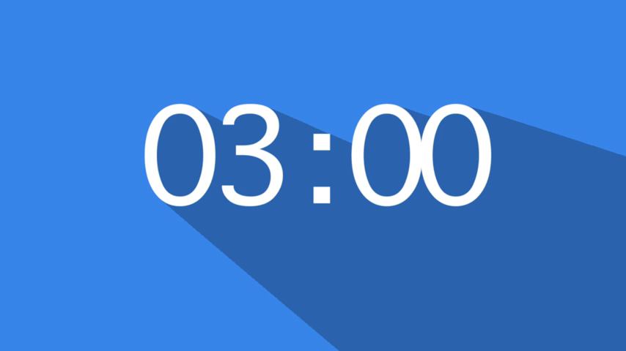
Thảo luận nhóm
Nhiệm vụ: Trả lời các câu hỏi sau
1. Em có nhận xét gì về trăng khuyết vào nửa đầu tháng và nửa cuối tháng?
2. Giữa hai lần trăng tròn liên tiếp cách nhau bao nhiêu tuần?

Slide 8
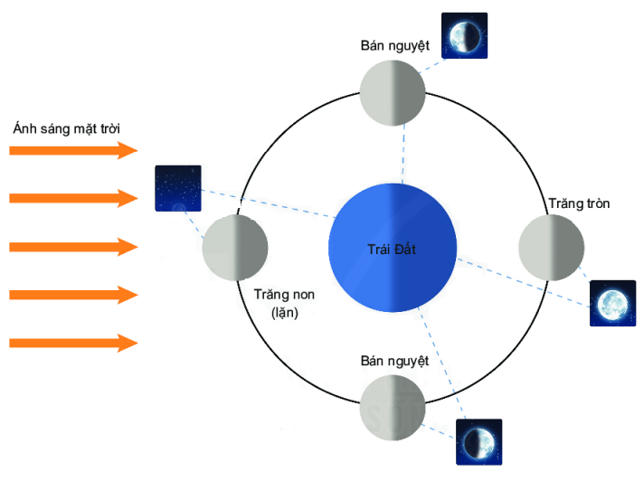
II. GIẢI THÍCH SỰ KHÁC NHAU VỀ HÌNH DẠNG NHÌN THẤY CỦA MẶT TRĂNG (CÁC PHA CỦA MẶT TRĂNG)
Một số vị trí của Mặt Trăng trên quỹ đạo của nó

Slide 9
* Mô hình quan sát các pha của Mặt Trăng
Dụng cụ cần thiết:
Một, vài tắm bìa các-tông (làm buông tối).
Một quả bóng nhỏ (làm Mặt Trăng).
Một đèn pin (làm Mặt Trời).
Băng dính, kéo, sợi dây treo.

Slide 10
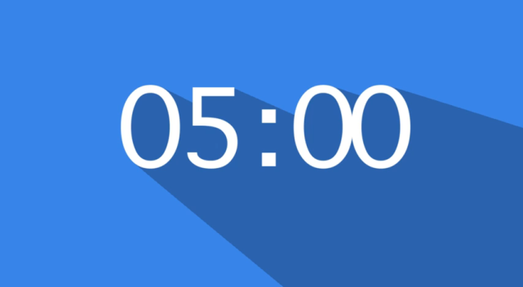
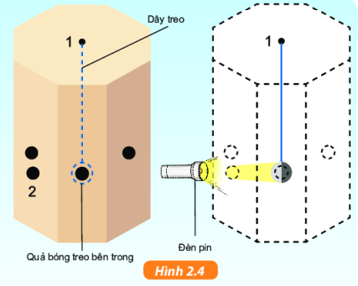
Hoạt động nhóm
Nhiệm vụ:
1. Thực hiện chế tạo mô hình như hình vẽ bên.
2. Quan sát
3. Vẽ sơ đồ vị trí của Mặt Trời, Trái Đất, Mặt Trăng ứng với trường hợp nhìn thấy bán nguyệt.

Slide 11
GHI NHỚ
Mặt Trăng là vệ tinh tự nhiên duy nhất của Trái Đất.
Bên phía Mặt Trăng hướng về Mặt Trời được chiếu sáng. Chúng ta nhìn thấy Mặt Trăng do nó phản chiếu ánh sáng mặt trời.
Hình dạng của Mặt Trăng mà ta nhìn thấy thay đổi khi nó di chuyển trong quỹ đạo bởi vì ta thấy nó ở các góc nhìn khác nhau.

Slide 12
LUYỆN TẬP
Câu 1: Hãy khoanh vào từ Đúng hoặc Sai để đánh giá các câu dưới đây :
 | Nói về Mặt Trăng | Đánh giá
1 | Mặt trăng là một ngôi sao quay quanh trái đất. | Đúng | Sai
2 | Chỉ có một nửa Mặt Trăng luôn được Mặt Trời chiếu sáng. | Đúng | Sai
3 | Nhìn thấy Trăng tròn khi vị trí của Mặt trời, Trái đất, Mặt Trăng theo thứ tự: Mặt Trời- Mặt Trăng- Trái Đất. | Đúng | Sai
4 | Mặt Trăng là vệ tinh tự nhiên duy nhất của Trái Đất. | Đúng | Sai

Slide 13
Câu 2: Ban đêm nhìn thấy Mặt Trăng vì:
A. Mặt Trăng phát ra ánh sáng.
B. Mặt Trăng phản chiếu ánh sáng Mặt Trời.
C. Mặt Trăng là một ngôi sao.
D. Mặt Trăng là vệ tinh của Trái Đất.

Slide 14
Câu 3: Ta nhìn thấy các hình dạng khác nhau của Mặt Trăng vì
A. Mặt Trăng thay đổi hình dạng liên tục.
B. Mặt Trăng thay đối độ sáng liên tục.
C. Ở mặt đất, ta thấy các phần khác nhau của Mặt Trăng được chiếu sáng bởi Mặt Trời.
D. Trái Đất tự quay quanh trục của nó liên tục.

Slide 15
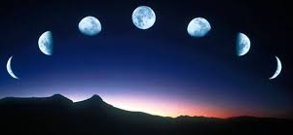
VẬN DỤNG
Dựa vào hình dạng nhìn thấy của Mặt Trăng để dự đoán ngày âm lịch trong tháng.

Slide 16
NHIỆM VỤ VỀ NHÀ
1. Đọc phần Em có biết.
2. Hoàn thành các bài tập trong SBT
3. Chuẩn bị trước bài 54: Hệ Mặt Trời

Slide 17
CẢM ƠN CÁC EM ĐÃ LẮNG NGHE!

